Slide 1
[ ТРЕК 3 // OZON ХАКАТОН ] ЗАЩИТА · 7 МИНУТ
ИНТЕЛЛЕКТУАЛЬНАЯ РОБОТИЗИРОВАННАЯ
СИСТЕМА СОРТИРОВКИ ТОВАРОВ
ЗАМКНУТЫЙ КОНТУР: УВИДЕТЬ → РЕШИТЬ → ПЕРЕЛОЖИТЬ
КЛАССИФИКАЦИЯ ПО ГАБАРИТАМ И ФОРМЕ + БУФЕР НА 5 МЕСТ — БЕЗ ОСТАНОВКИ ЛЕНТЫ
2 УЧАСТНИКА · ХАКАТОН OZON · ТРЕК 3
Notes:
Тайминг: 0:00–0:20. Открываем с тезиса: это не отдельный классификатор и не отдельная рука, а замкнутый контур от измерения до физической маршрутизации.
[Sources]
- doc-1783095831.pdf, стр. 1 и 14–16: цель ПАК и регламент защиты.
- otchet_pak_track3.docx, разделы 1.1–1.2.

Slide 2
01 // КОМАНДА
ДВЕ РУКИ НА ОДНУ ЗАДАЧУ
01
МАНИПУЛЯТОР И ПРОШИВКА
02
КОНВЕЙЕР И АЛГОРИТМЫ
Механика, кинематика, конечный автомат Arduino, протокол SHOOT/SEQ/DONE.
Буферная линия, зрение и классификация, рантайм Raspberry Pi.
03
ОБЩИЙ КОНТУР
2 участника, один сквозной контур: механика, зрение и электроника проектировались вместе.
РЕГЛАМЕНТ ДОПУСКАЕТ МАКЕТ НЕ 1:1 — МЫ СДЕЛАЛИ СТАВКУ НА ЧЕСТНЫЙ РАСЧЁТ ВМЕСТО МАСШТАБА
2 / 11
Notes:
Тайминг: 0:20–0:45. Коротко представить две роли: исполнительная часть и прошивка; конвейер, зрение и алгоритмы. Подчеркнуть совместное проектирование интерфейса SHOOT/SEQ/DONE.
[Sources]
- otchet_pak_track3.docx, разделы 1.2 и 2.4.
- runtime (3).py; link_protocol (1).py.

Slide 3
02 // ЗАДАЧА
ОДИН ТОВАР —
ОДНО РЕШЕНИЕ
B
C
D
ПОДХОДИТ ДЛЯ СОРТИРОВКИ
НЕ ПОДХОДИТ ПО ГАБАРИТАМ
НУЖНА ДОУПАКОВКА
габариты в диапазоне,
круга в сечении нет.
вне допустимого диапазона
размеров.
габариты в норме,
круг в сечении подтверждён.
ПРИОРИТЕТ: СНАЧАЛА ГАБАРИТ, ПОТОМ ФОРМА — ОДНОВРЕМЕННО НЕГАБАРИТНЫЙ И КРУГЛЫЙ ТОВАР ИДЁТ В C
3 / 11
Notes:
Тайминг: 0:45–1:20. Объяснить три взаимоисключающих результата. Главное: порядок проверки — сначала габариты, затем форма; одновременно крупный и круглый товар относится в C.
[Sources]
- doc-1783095831.pdf, стр. 5–8: правила классификации и приоритет.
- stl_classify.py: classify().

Slide 4
03 // ЛОГИКА
ПРАВИЛО ПОСТАНОВКИ — В КОДЕ
01
≤10 ММ ИЛИ >450×320×320 ММ
02
K = rВПИС / RОПИС
→ негабарит (C).
Проверяется первым — жёсткое ограничение сортировщика.
→ доупаковка (D): K > 0,80 по поверхности или > 0,87 по визуальной оболочке.
Сечения — только перпендикулярно собственным осям.
03
ИНАЧЕ
—
СЕРЫЕ ЗОНЫ И УКАТЫВАНИЕ
→ подходит для сортировки (B). Штатный режим, манипулятор не задействован.
Пограничные габариты, K у порога, мало точек или укатывание — безопасный отвод на ручной разбор.
СНАЧАЛА ГАБАРИТЫ, ЗАТЕМ ФОРМА; НЕУВЕРЕННОСТЬ НЕ ПОПАДАЕТ В ОСНОВНОЙ СОРТИРОВЩИК
4 / 11
Notes:
Тайминг: 1:20–2:05. Показать, как правило постановки превращено в код. Уточнить: рабочий порог 0,87 нужен только для визуальной оболочки, потому что она сглаживает рёбра; для истинной поверхности остаётся 0,80.
[Sources]
- otchet_pak_track3.docx, разделы 2.2.3–2.2.7.
- cloud_classify.py: K_HULL=0.87, K_SURFACE=0.80.
- stl_classify.py: приоритет габаритов, K и пограничные случаи.

Slide 5
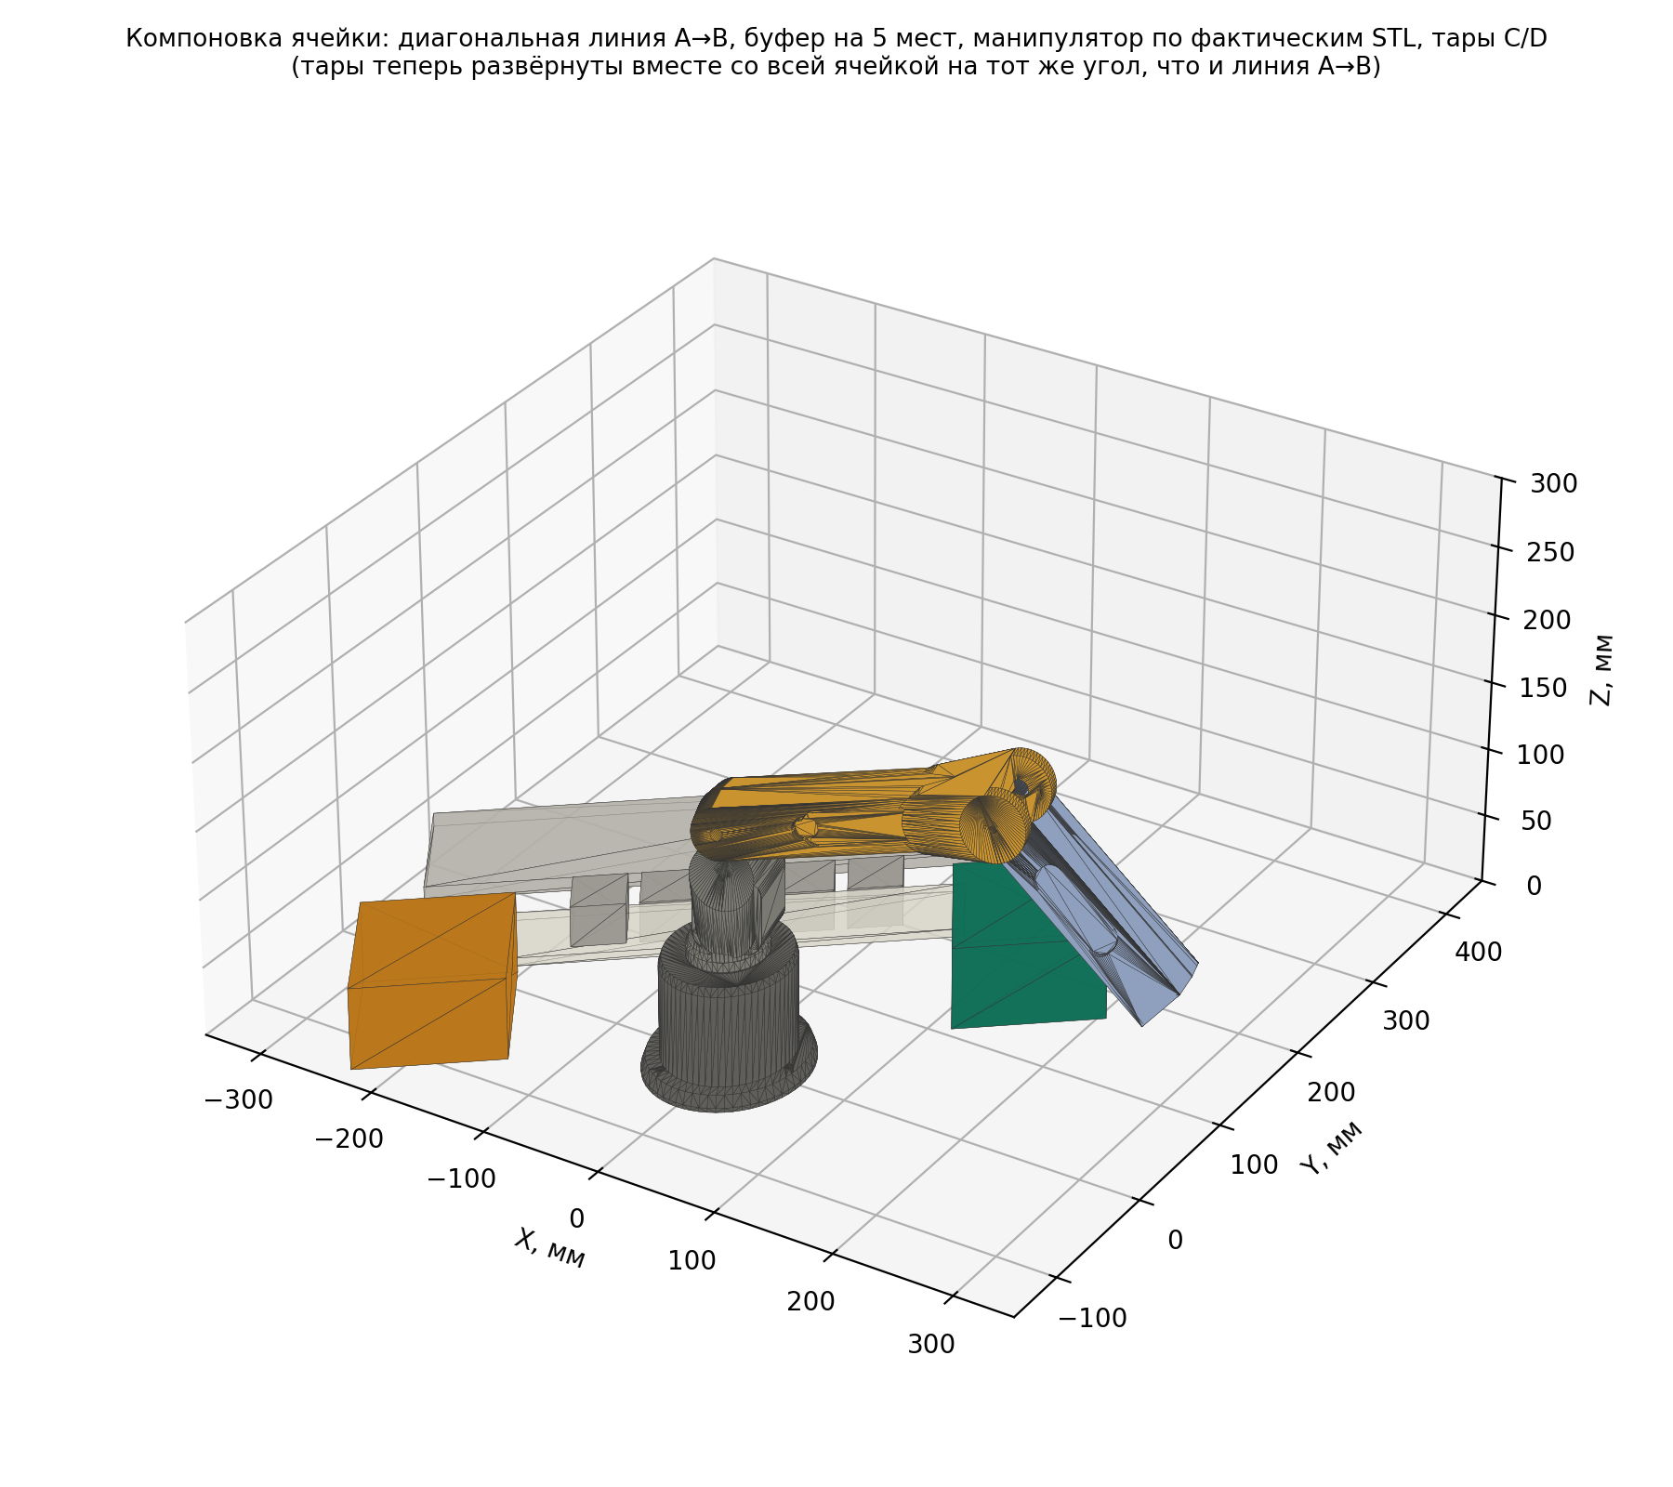
04 // МАРШРУТИЗАЦИЯ
A → B БЕЗ РУКИ. C И D — ЧЕРЕЗ БУФЕР
A
C
D
подающий конвейер,
товар «подходит» — едет
напрямую в сортировщик, рука
не задействована
тары, куда манипулятор
раскладывает товар после
буфера
БУФЕР
5 физических мест — запас
по времени на пачку C/D
товаров подряд
A→B НАПРЯМУЮ · БУФЕР НА 5 МЕСТ · C/D — МАНИПУЛЯТОР ПО ФАКТИЧЕСКИМ STL
5 / 11
Notes:
Тайминг: 2:05–2:55. Провести взглядом путь A→B и путь C/D через буфер. Подчеркнуть, что рука не тормозит штатный поток B, а буфер на пять мест поглощает кратковременную пачку C/D.
[Sources]
- doc-1783095831.pdf, стр. 3–5: точки A/B/C/D и скорость ленты.
- otchet_pak_track3.docx, разделы 1.2, 2.3.1 и 2.11.

Slide 6
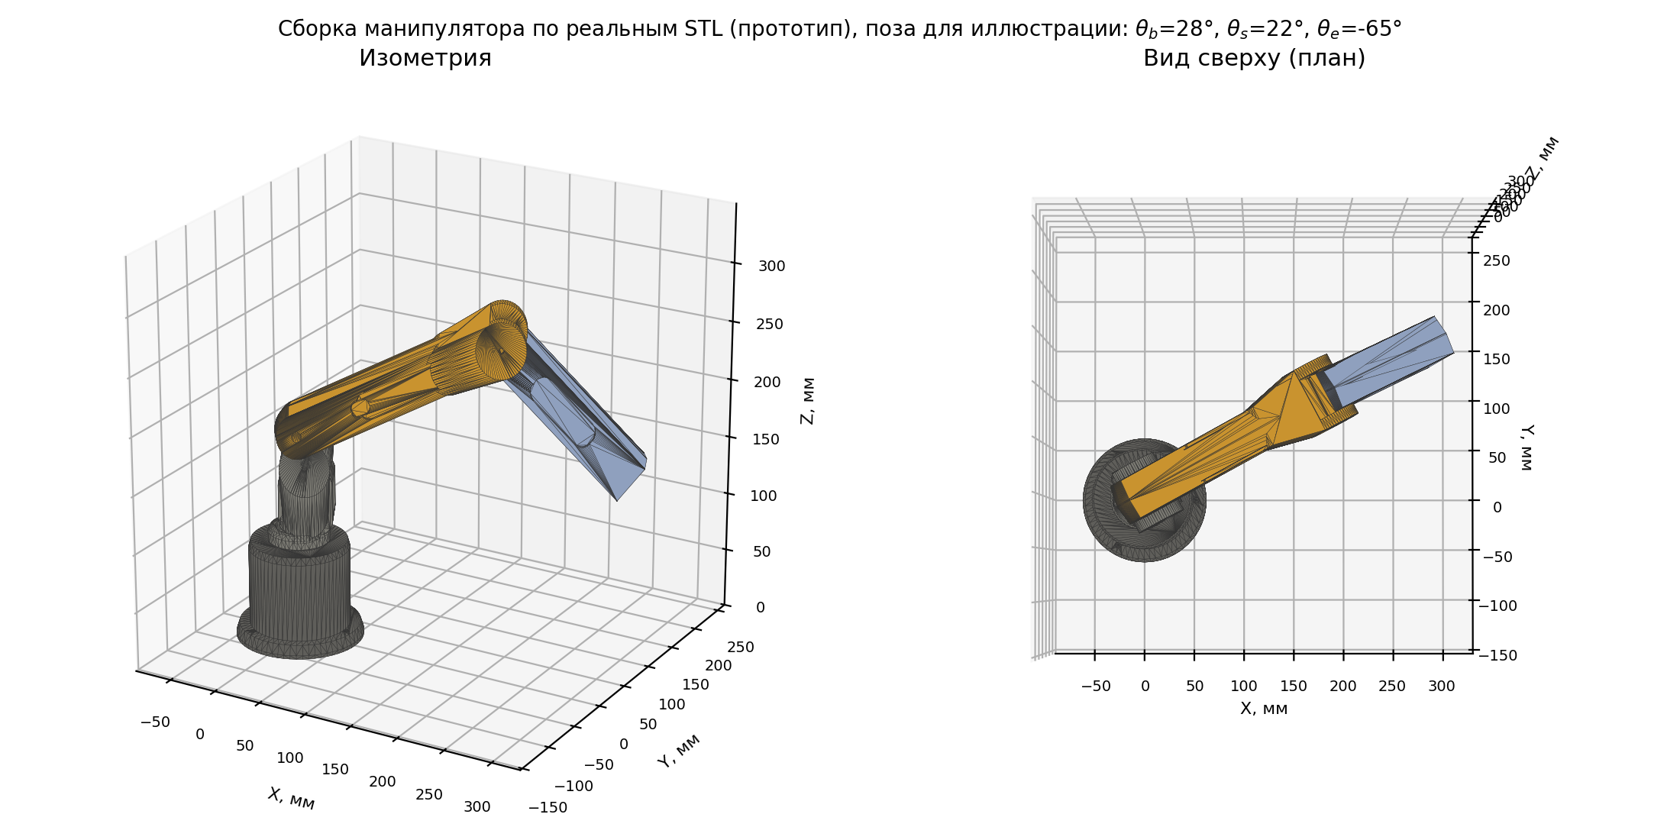
05 // ИСПОЛНИТЕЛЬНАЯ ЧАСТЬ
КАК УСТРОЕНА ПЕРЕКЛАДКА
01
ЗАХВАТ
точка захвата из зрения → обратная кинематика → три опорные точки pk / lift / drop
02
ДВЕ ВЕТВИ
локоть вверх / вниз — выбирается та, что проходит по пределам сервоприводов
03
ПРОВЕРКА
достижимость — кольцо [R_min; R_max], иначе товар уходит на ручной разбор
ПЕРЕКЛАДКА
СБОРКА ПО ФАКТИЧЕСКИМ STL
04
неблокирующий конечный автомат Arduino: MOVE→WAIT_GRIP→LIFT→DROP→HOME
05
ЗАЩИТА
«рука занята»: игнор нового SEQ + таймаут 12с на случай потери DONE
L1≈210 ММ, L2≈146 ММ — ГЕОМЕТРИЯ ПРОТОТИПА; РАНТАЙМ КАЛИБРУЕТСЯ БЕЗ ПЕРЕПИСЫВАНИЯ КОДА
6 / 11
Notes:
Тайминг: 2:55–3:45. Объяснить три точки траектории: pick, lift, drop; проверку обеих ветвей локтя; защиту достижимости и флаг arm_busy. Значения звеньев в рантайме калибруются под фактическую руку.
[Sources]
- otchet_pak_track3.docx, разделы 2.1 и 2.4.
- arm_kinematics (1).py; runtime (3).py.

Slide 7
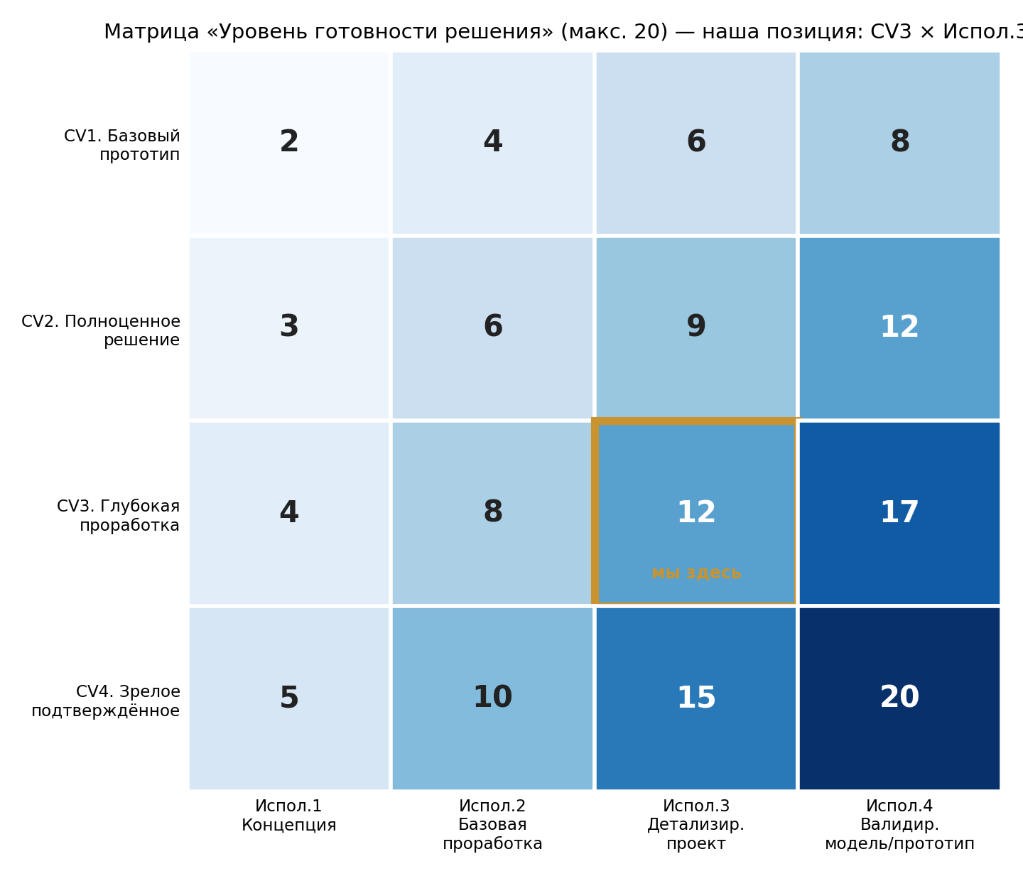
06 // ПОДТВЕРЖДЕНИЕ
ЧЕСТНЫЕ ЦИФРЫ, А НЕ ЛОЗУНГИ
12/20
524 Г
1.8 C
САМООЦЕНКА УГТ: CV3 × ИСПОЛ.3
ДЕТАЛИЗИРОВАННЫЙ ПРОЕКТ
ПРЕДЕЛ МАССЫ ТОВАРА
НА ВЫТЯНУТОЙ РУКЕ (РАСЧЁТ)
МОДЕЛЬНЫЙ CYCLE TIME
НА ФАЗАХ КОНЕЧНОГО АВТОМАТА
±26 ММ
0.84
×10
РАЗБРОС ДИСТАНЦИИ
ПО 5 МЕСТАМ БУФЕРА
МИН. МАНИПУЛИРУЕМОСТЬ
W/W_MAX ПО ВСЕМ ТОЧКАМ
ЗАПАС ПО ВРЕМЕНИ СИНХРОНИЗАЦИИ
(ЭНКОДЕР VS РАСЧЁТ)
РАСЧЁТЫ + SELFTEST НА 4 ТЕЛА; СЛЕДУЮЩИЙ ШАГ — ОФИЦИАЛЬНЫЙ НАБОР И ВИДЕО С ПРОТОТИПА
7 / 11
Notes:
Тайминг: 3:45–4:30. Не перечислять все числа механически: связать каждое с решением. 524 г объясняет промышленный привод; 1,8 с — зачем поток B идёт мимо руки; 0,84 — почему выбранная компоновка не у сингулярности; ×10 — запас синхронизации.
[Sources]
- otchet_pak_track3.docx, разделы 2.1.5, 2.1.7, 2.3, 2.7, 2.11 и 2.15.
- doc-1783095831.pdf, стр. 9–11: матрица УГТ.

Slide 8
07 // ИНСТРУМЕНТЫ
ПОЧЕМУ ИМЕННО ЭТО
01
RASPBERRY PI, 3 ПОТОКА
02
ARDUINO, КОНЕЧНЫЙ АВТОМАТ
grabber/reader/worker — тяжёлое зрение не блокирует приём SHOOT.
детерминированное время реакции, никаких delay() в основном цикле.
03
ВИЗУАЛЬНАЯ ОБОЛОЧКА (3 КАМЕРЫ)
04
TRIMESH + ВИРТУАЛЬНОЕ СКАНИРОВАНИЕ
нечувствительна к цвету/фактуре упаковки — не нужна лазерная триангуляция.
проверка классификатора на цифровых телах без реальной ленты и камер.
КАЖДЫЙ ИНСТРУМЕНТ ВЫБРАН ПОД КОНКРЕТНОЕ ОГРАНИЧЕНИЕ ЗАДАЧИ, А НЕ ПО УМОЛЧАНИЮ
8 / 11
Notes:
Тайминг: 4:30–5:00. Назвать только причинные связи: Pi разделяет захват и расчёт; Arduino обеспечивает детерминированное движение; три камеры дают геометрию без зависимости от цвета; виртуальный сканер позволяет тестировать без стенда.
[Sources]
- frames_to_cloud.py; virtual_scan.py; pipeline.py; runtime (3).py.
- otchet_pak_track3.docx, разделы 2.2 и 2.4.

Slide 9
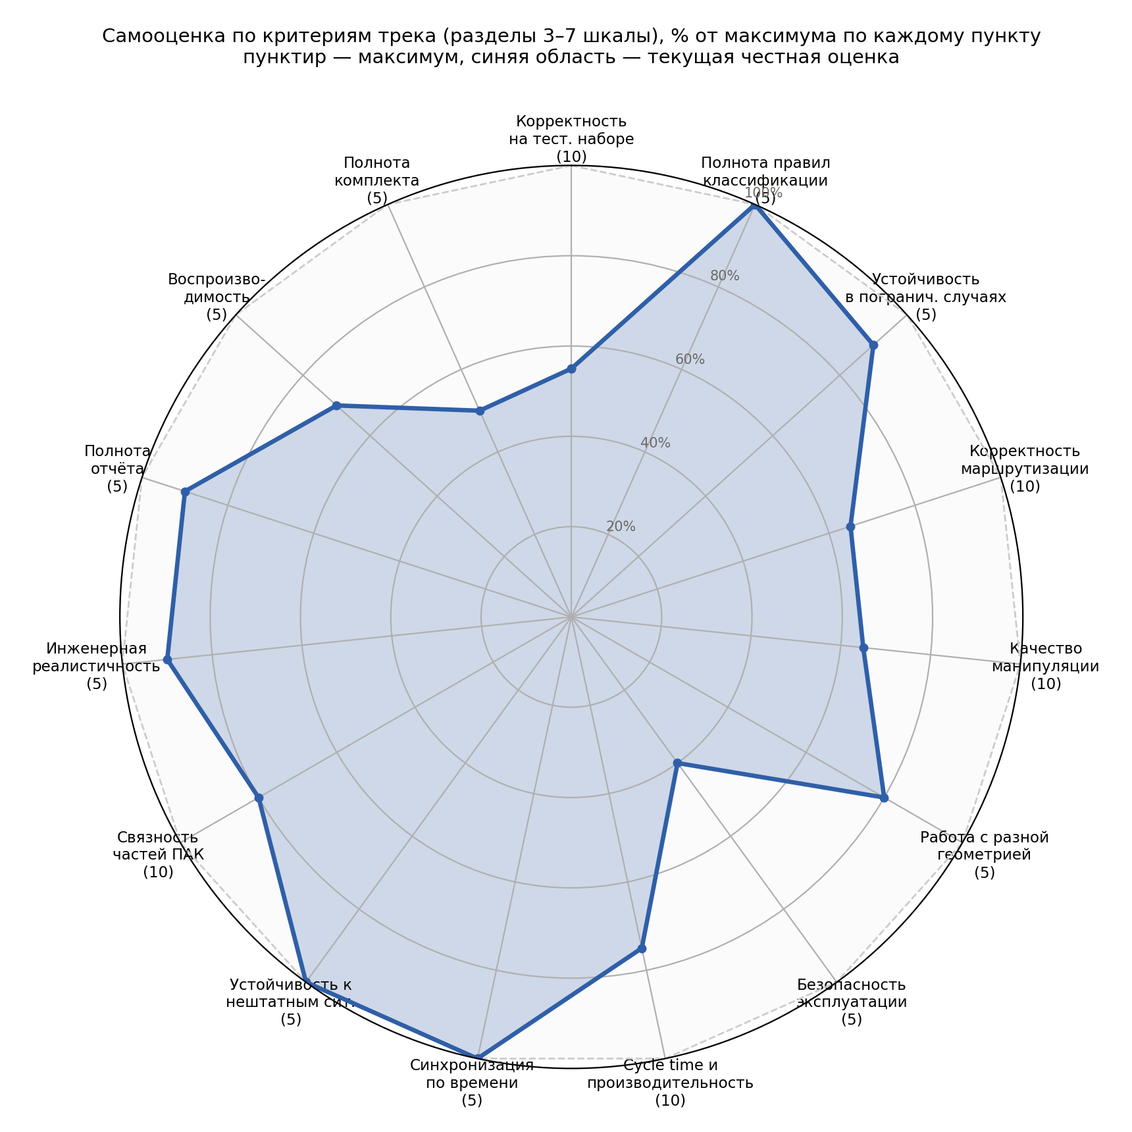
08 // ГРАНИЦЫ
ОГРАНИЧЕНИЯ — ЭТО ПЛАН РАЗВИТИЯ
01
МОМЕНТ ПРИВОДА
хобби-сервопривод держит ≈524г на полном вылете — для тяжёлых товаров нужен промышленный привод.
02
БЕЗОПАСНОСТЬ
E-STOP и ограждение спроектированы, физически ещё не собраны.
03
ВАЛИДАЦИЯ
официальный тестовый набор, калибровка камер и видео с измеренным cycle time — следующий шаг.
ДО УГТ 4: ПРОМЫШЛЕННЫЙ ПРИВОД · E-STOP И ОГРАЖДЕНИЕ · ОФИЦИАЛЬНАЯ ВАЛИДАЦИЯ
9 / 11
Notes:
Тайминг: 5:00–5:30. Честно обозначить три разрыва до УГТ 4 и сразу показать, что каждый закрывается конкретным испытанием, а не сменой архитектуры.
[Sources]
- otchet_pak_track3.docx, разделы 2.12, 2.15 и 3.2.
- doc-1783095831.pdf, стр. 9–12: уровни готовности.

Slide 10
09 // ДЕМО
ДЕМОНСТРАЦИЯ СКВОЗНОГО ЦИКЛА
SHOOT → B/C/D → DONE
60 СЕКУНД: ОТ ТРИГГЕРА ДО ПЕРЕКЛАДКИ
Протокол: SHOOT → SEQ → DONE · selftest B/C/D + живая перекладка
ДЕМО ПОКАЗЫВАЕТ ГЛАВНОЕ: КЛАССИФИКАЦИЯ И МЕХАНИКА РАБОТАЮТ КАК ОДИН КОНТУР
10 / 11
Notes:
Тайминг: 5:30–6:30. На демо показать: три базовые категории, катящийся объект и один живой цикл SHOOT→B/C/D→SEQ/DONE. Если ролик не встроен, открыть его отдельным файлом до начала защиты и вернуться на этот слайд после воспроизведения.
[Sources]
- doc-1783095831.pdf, стр. 14–16: видеодемонстрация обязательна.
- runtime (3).py: selftest() и протокол перекладки.

Slide 11
10 // ИТОГ
СИСТЕМА ВИДИТ, ПРИНИМАЕТ РЕШЕНИЕ
И ПЕРЕКЛАДЫВАЕТ ТОВАР БЕЗ ОСТАНОВКИ ЛЕНТЫ.
ПРОВЕРЯЕМАЯ МАТЕМАТИКА + ОТКРЫТЫЙ КОД + ЧЕСТНЫЕ ОГРАНИЧЕНИЯ = ИНЖЕНЕРНОЕ РЕШЕНИЕ
СПАСИБО ЗА ВНИМАНИЕ
МАТЕРИАЛЫ: README · ОТЧЁТ · ПРЕЗЕНТАЦИЯ · ИСХОДНЫЙ КОД
Notes:
Тайминг: 6:30–6:50. Закрыть тем же тезисом, с которого начали: ценность решения в связности. Пригласить жюри проверить расчёты, код и сценарии запуска по README.
[Sources]
- otchet_pak_track3.docx, разделы 3.1–3.3.
- README.md и исходные файлы проекта.

